Slide 1
Descent
Богатов Егор Витальевич

Slide 2
Идея

Slide 3
Описание реализации
Технологии:
math - расчёт углов
os - загрузка файлов
sys - завершение работы
pygame - сама игра
random - случайные величины
schedule - задержка

Slide 4
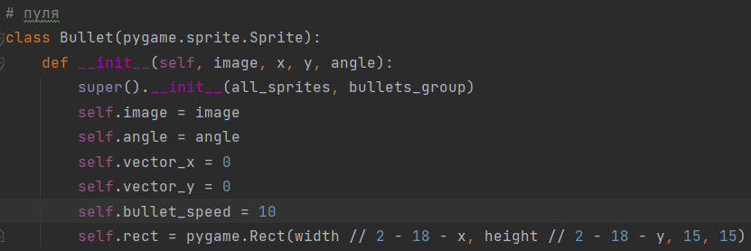
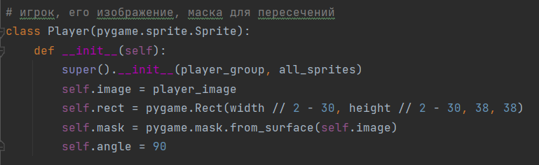
Все объекты в игре - классы

Slide 5
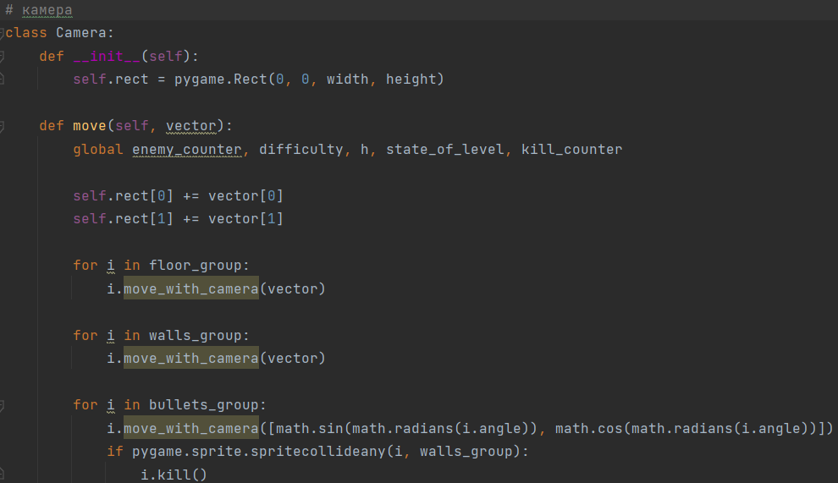
Особенность реализации – весь мир
движется вокруг персонажа.

Slide 6
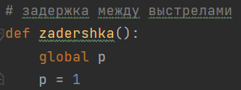
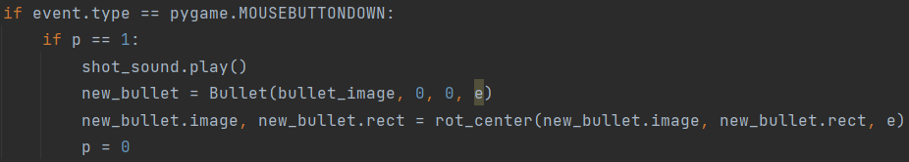
Schedule используется для того, чтобы нельзя
очень быстро стрелять.

Slide 7
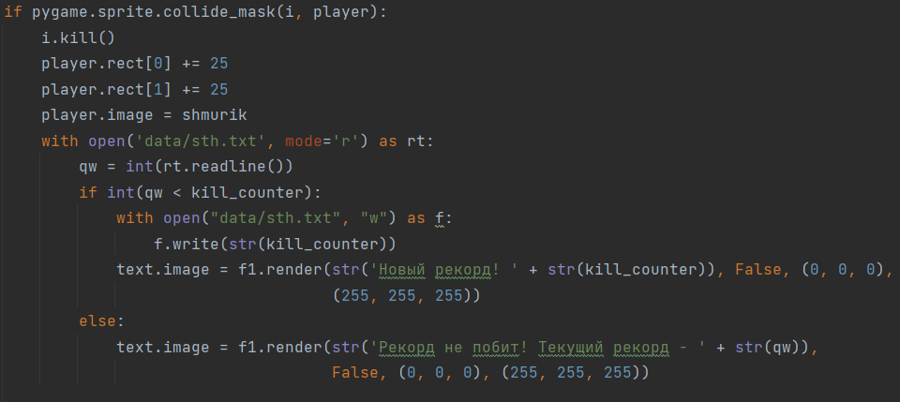
Лучший результат записывается в .txt файл.

Slide 8
Итог
Не получились пару вещей, много лишнего
кода.

Slide 9
Спасибо за внимание!

